Slide 1

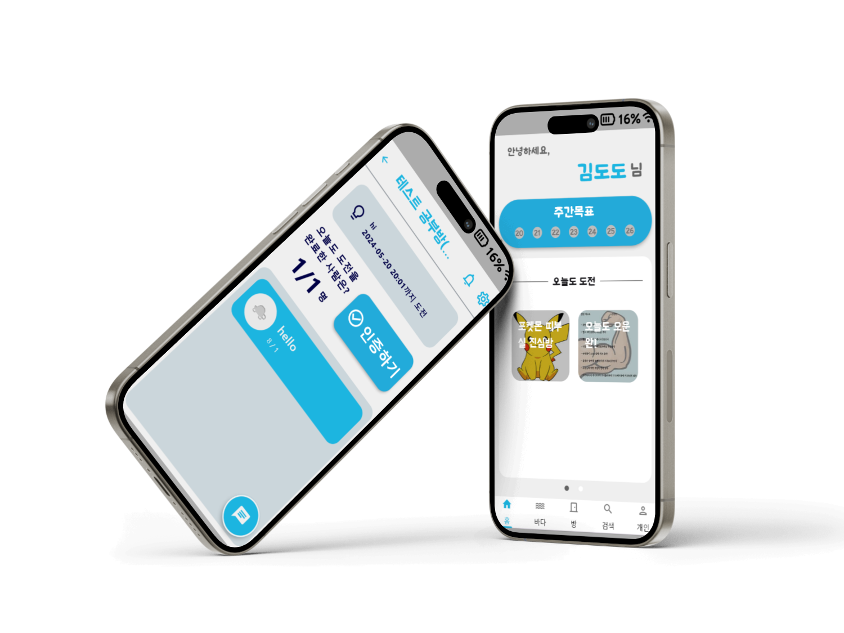
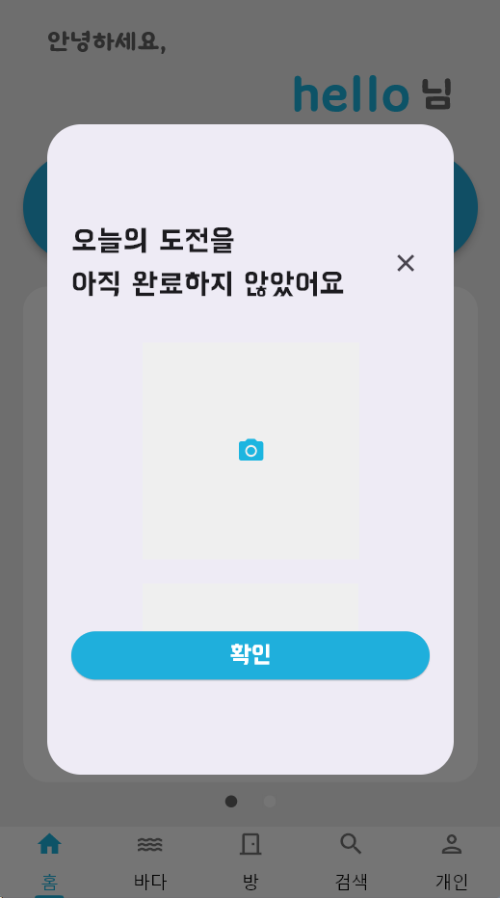
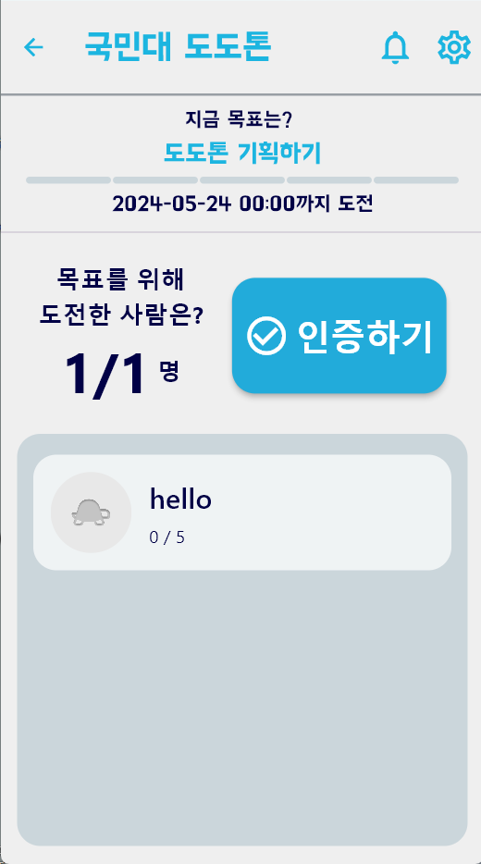
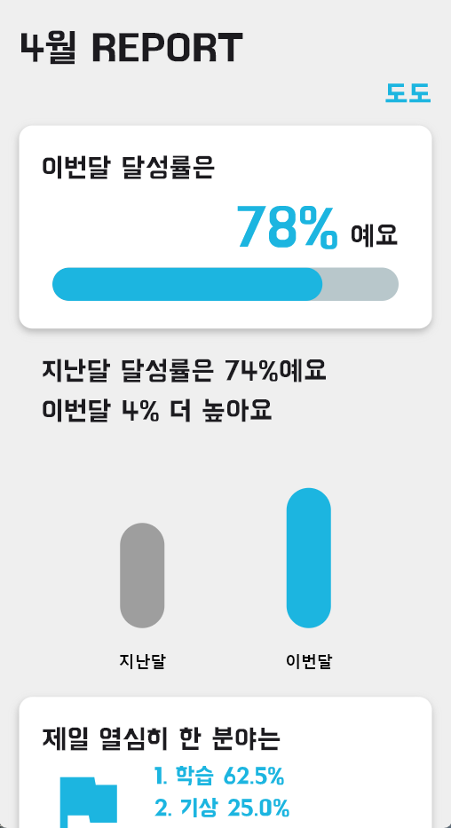
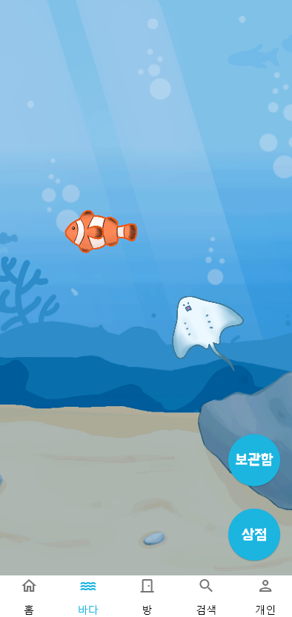
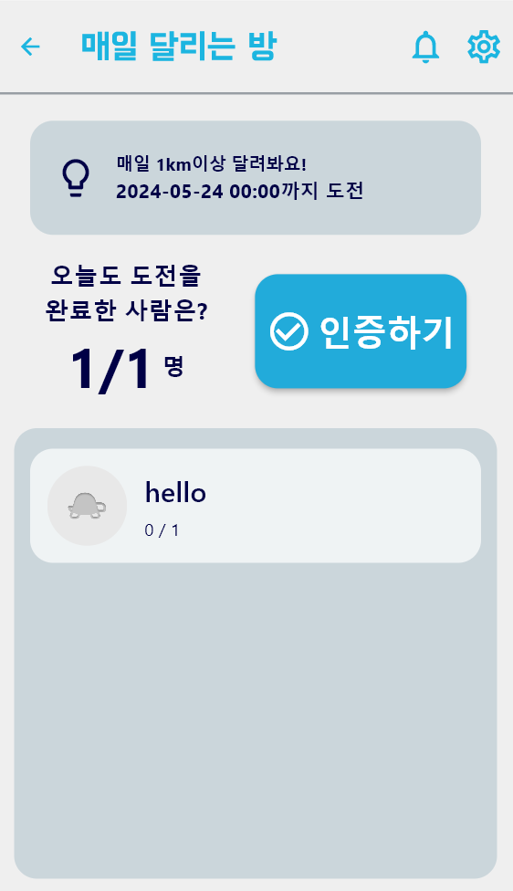
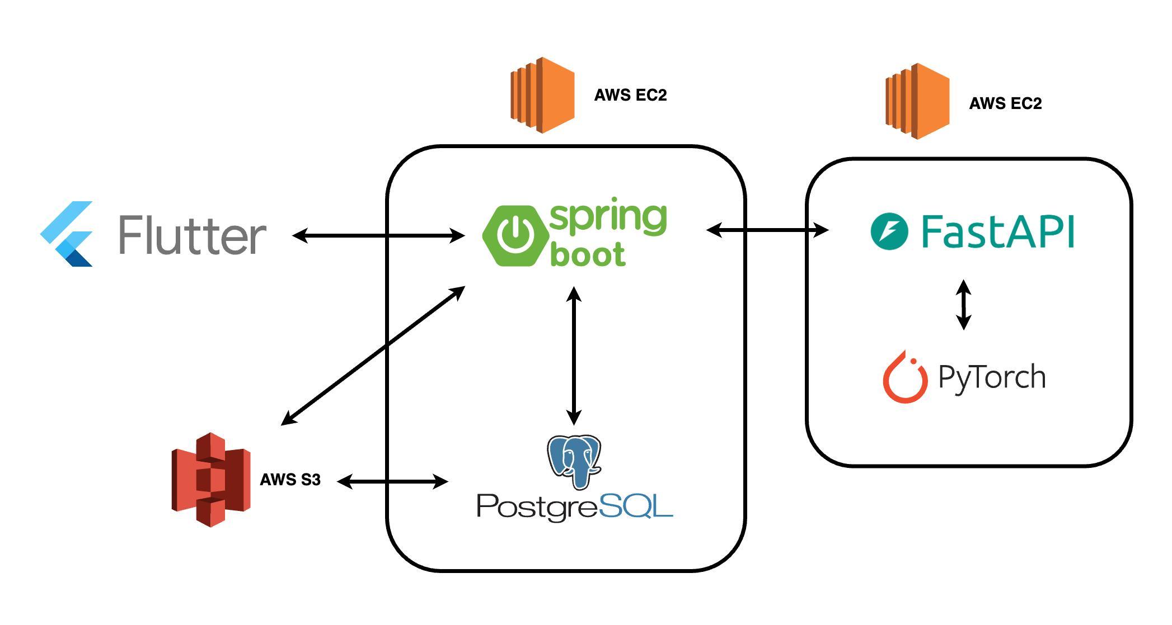
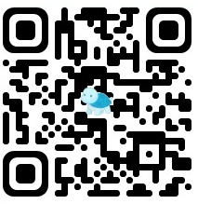
오늘도도전
: AI기반 챌린지 인증 서비스
16조 도도한 도도팀
20185281 김세호
20191362 노형준
20203031 김규리
20213079 정수현
20213085 조서림
프로젝트 소개
챌린지 문화
건강한 습관과 목표를 이루기 위해 노력하는 과정을 SNS에 업로드하며 상호 간의 동기부여 및 자극
경쟁서비스 다운로드 100만회 이상
카카오톤 오픈채팅 ‘인증방’ 100개 이상
목표와 습관을 위한 사용자의 수요
“오늘도도전”은 목표와 습관을 위한 사용자의 수요에서 시작되었습니다. 사용자는 AI기반 챌린지 전용 플랫폼에서 AI기술을 활용하여 인증 성공 여부를 자동으로 체크할 수 있습니다. 개개인의 목표에 맞춘 챌린지에 보다 쉽게 참여하고, 같은 목표를 가진 사용자들과 함께 이뤄갑니다.
주요기능
1
2
3
4
개인의 목표에 맞는 AI / 일반 인증
공동의 목표를 함께 이루는 그룹인증
챌린지 현황을 한 번에 볼 수 있는
월간 리포트
챌린지를 지속하게 도와주는 나만의 바다 꾸미기
가장 많은 사용자가 참여하는
운동과 학습에 대해 AI 인증
마일스톤을 달성해 나가며
하나의 목표를 향해 다같이 도전
챌린지 달성률과 가장 많이 활동한 분야를 표시
챌린지 달성으로 획득한 코인을 통해 바다 생물들을 구매
프로젝트 구조
기대효과
개개인 맞춤 챌린지
AI 인증을 통한 개인정보 보호
내, 외적 동기를 통한 건강한 챌린지 문화
16팀 오늘도도전 GithubPage

